Slide 1
Адаптация пятиклассников Презентацию выполнила: учитель биологии Белова Т.А.
МБОУ СШ №8
5 «Б» класс
2016 г.

Slide 2
Наш девиз: Пусть навеки в нашем классе Будут дружба, мир, согласье! Все преграды – расступись! Покорим любую высь. Если мы дружнее всех, Впереди нас ждёт успех!

Slide 3
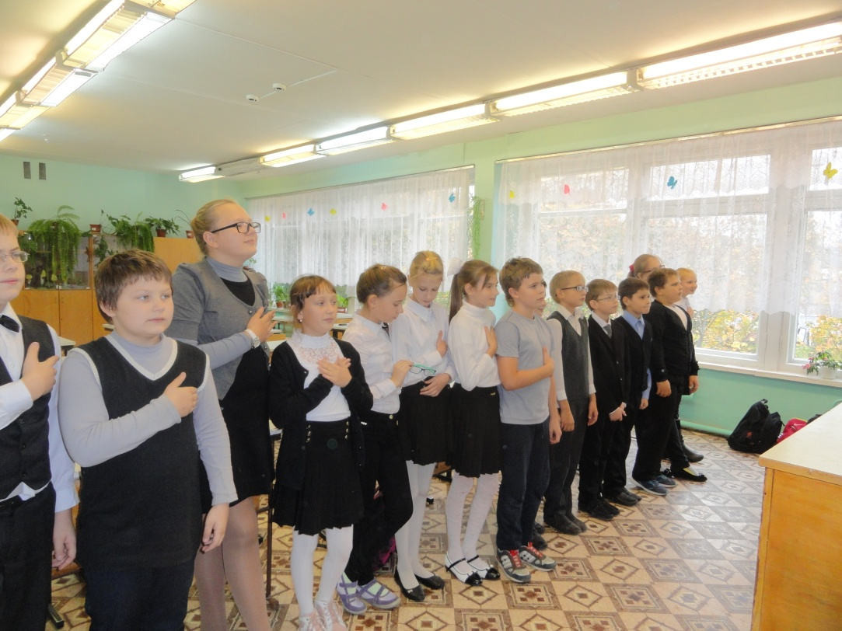
Посвящение в пятиклассники

Slide 4
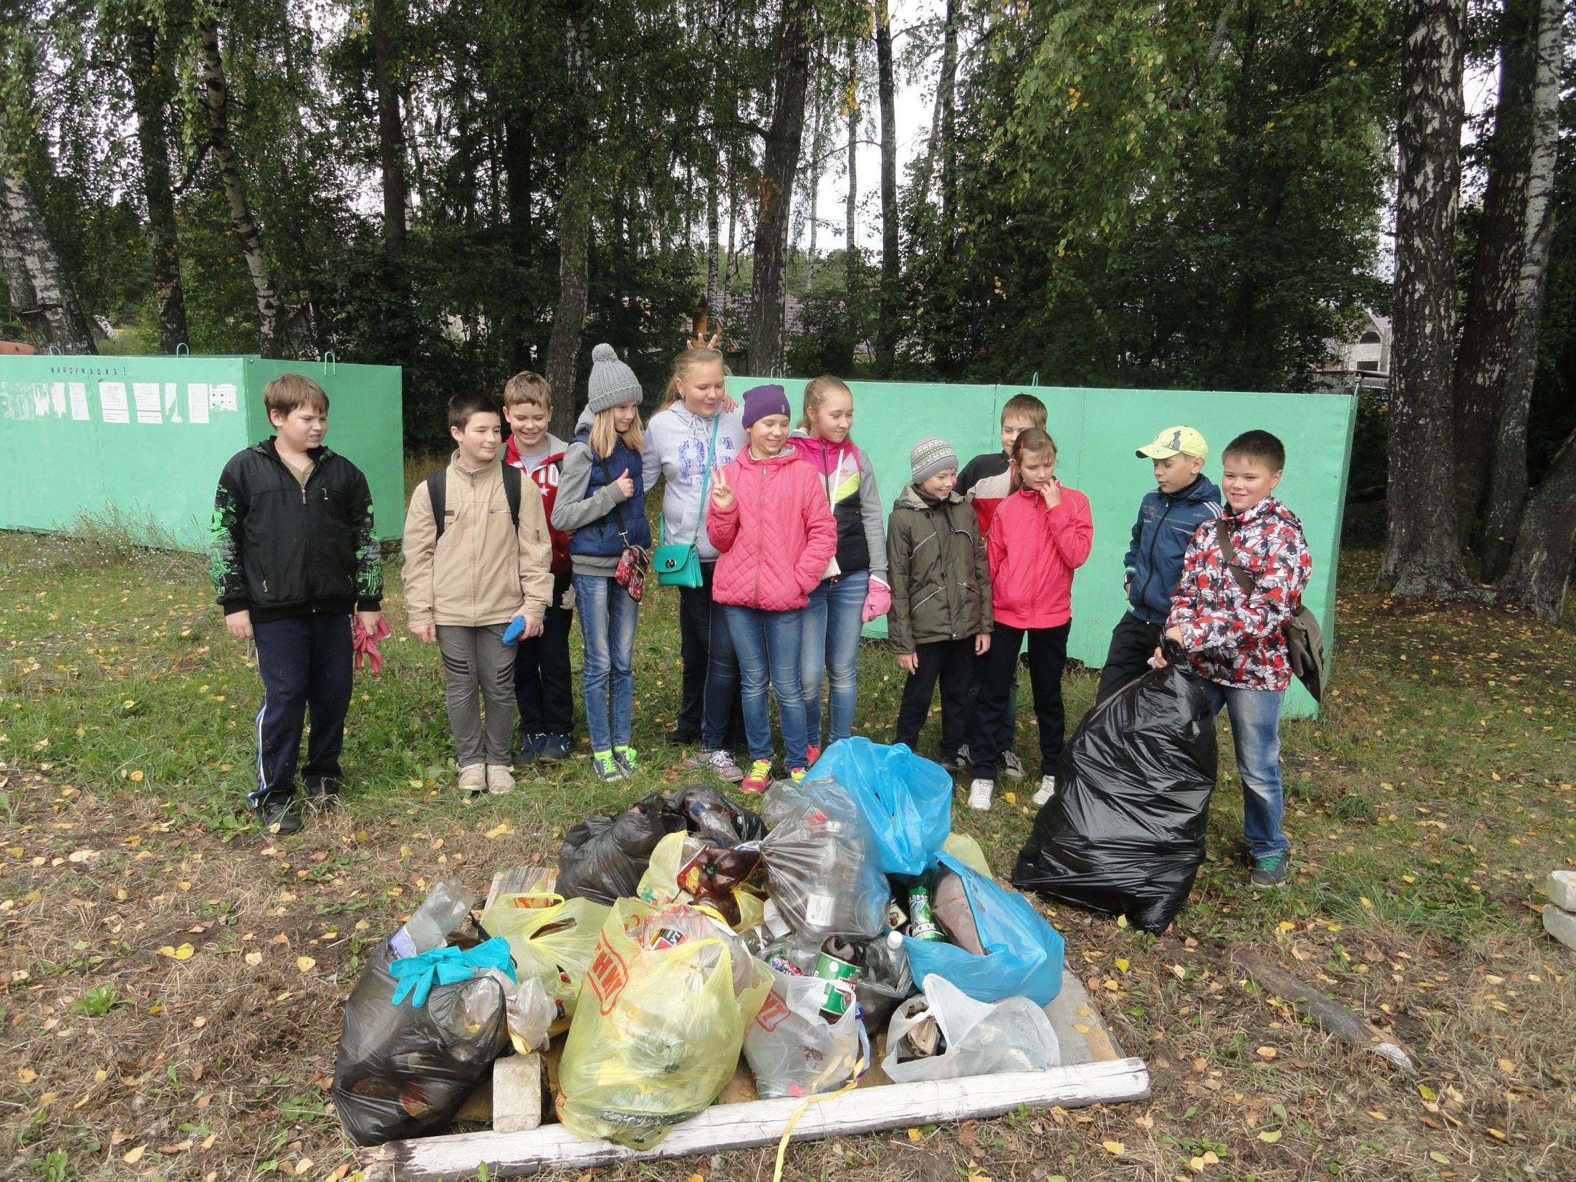
Экологический патруль «Чистый берег»

Slide 5
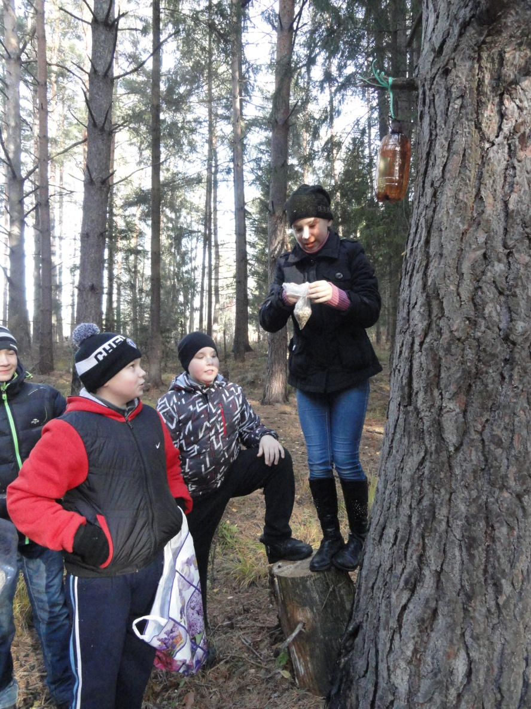
Поможем птицам!

Slide 6
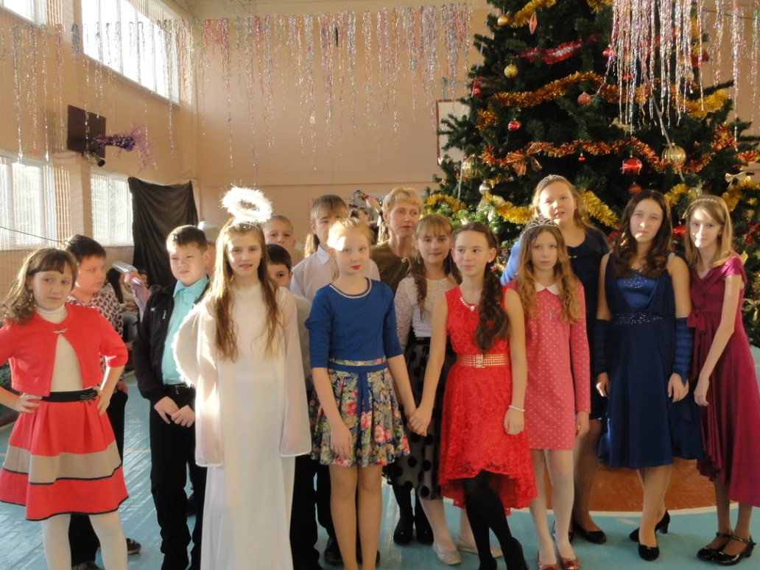
Новогодняя сказка

Slide 7
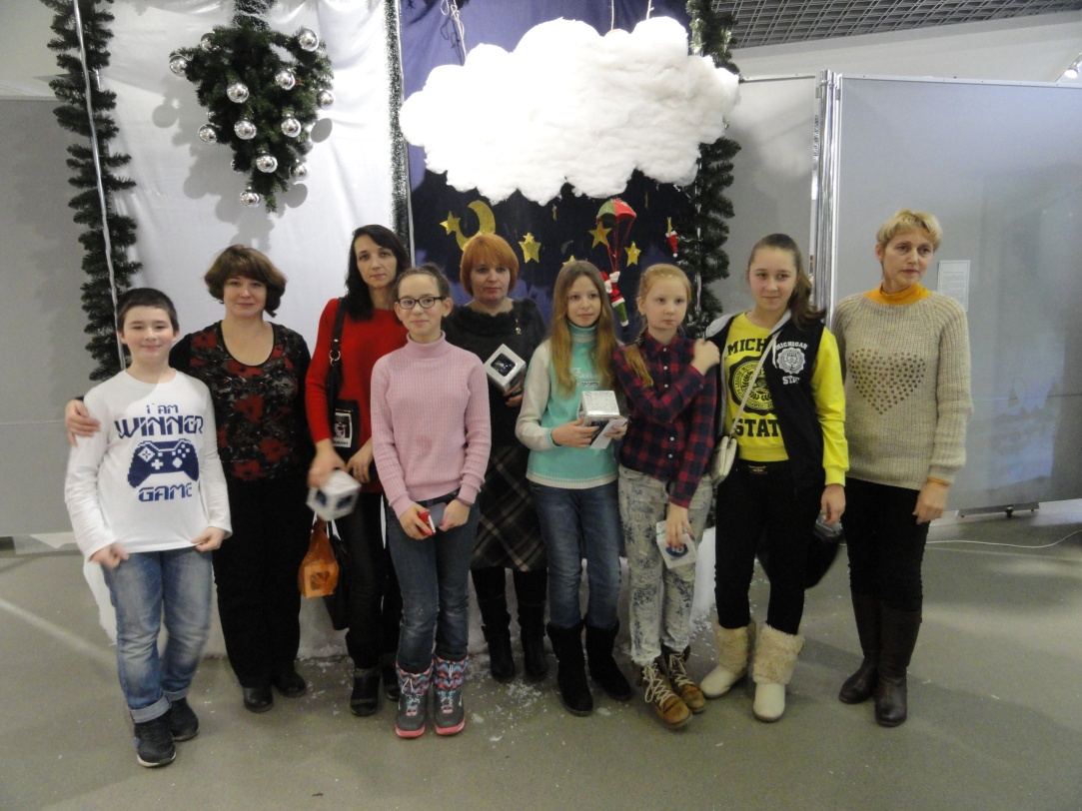
Поездка в Смоленск

Slide 8
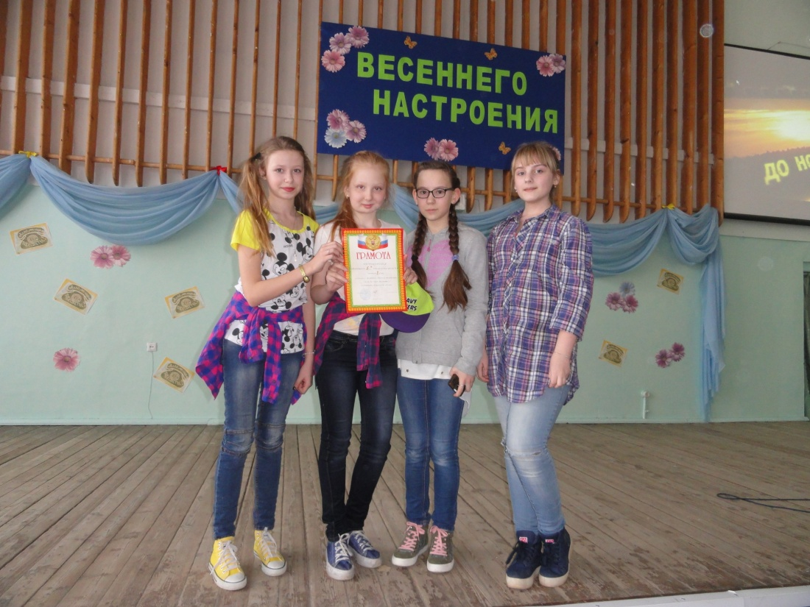
Конкурс «Алло, мы ищем таланты!»

Slide 9
Фестиваль танцев

Slide 10
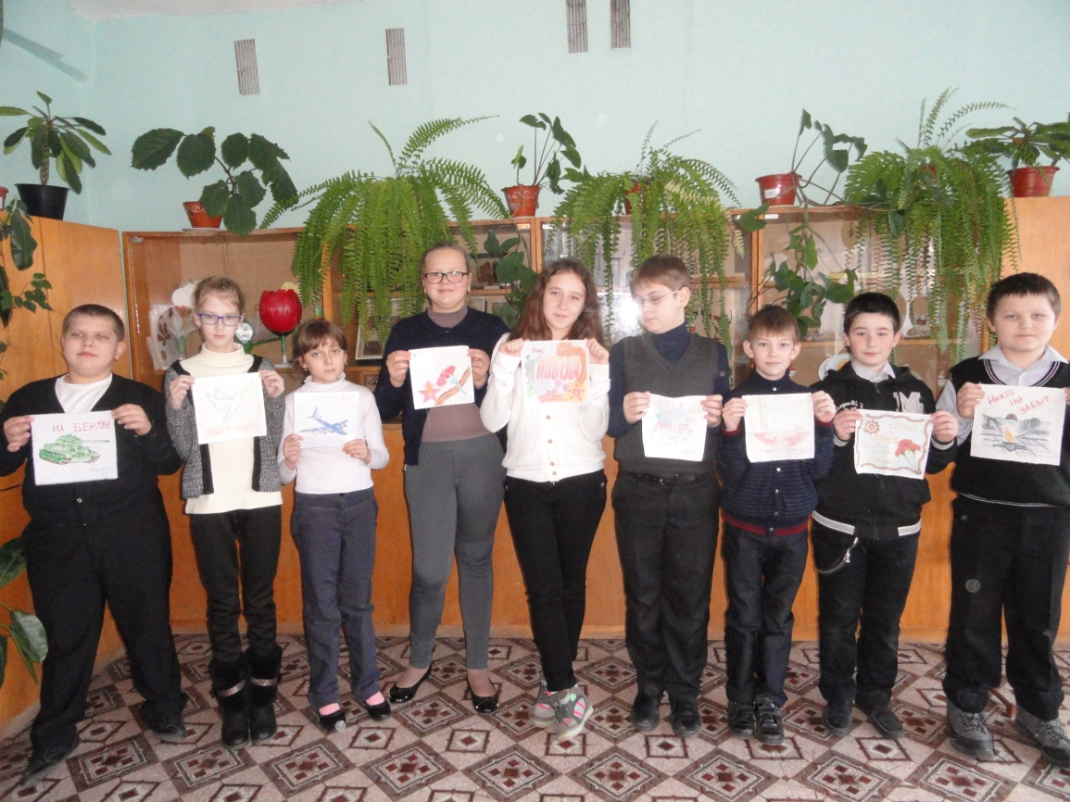
Акция «Полотно мира»

Slide 11
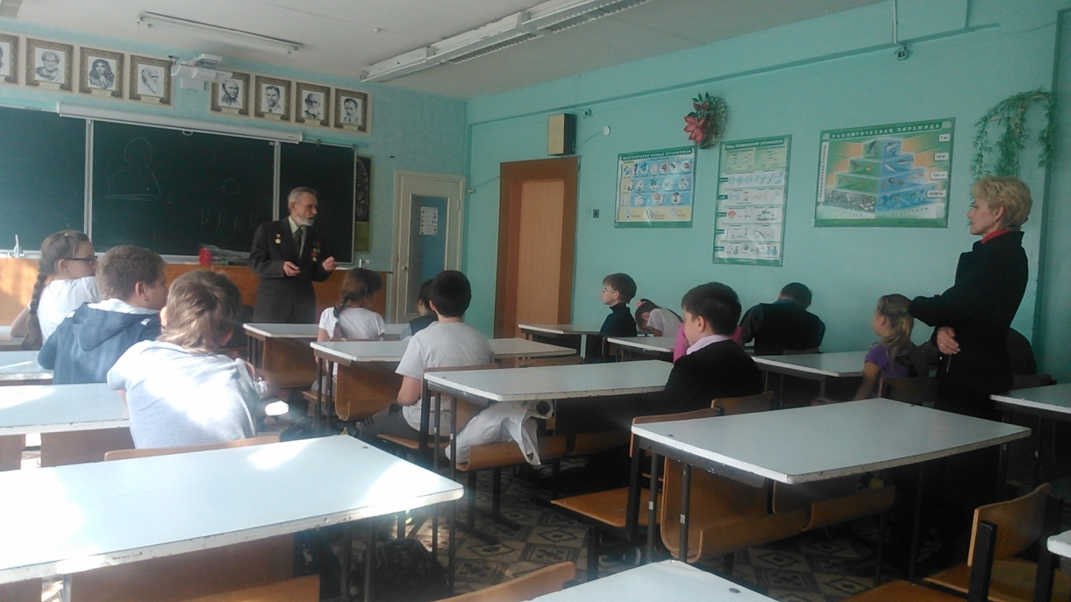
Встреча с ветераном

Slide 12
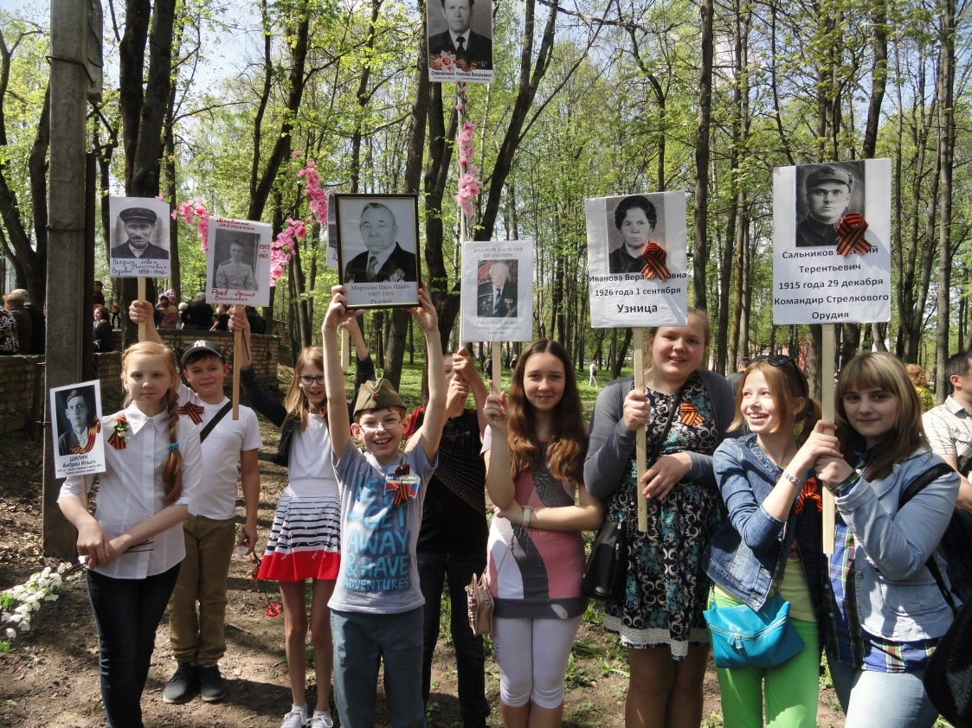
Акция «Бессмертный полк»

Slide 13
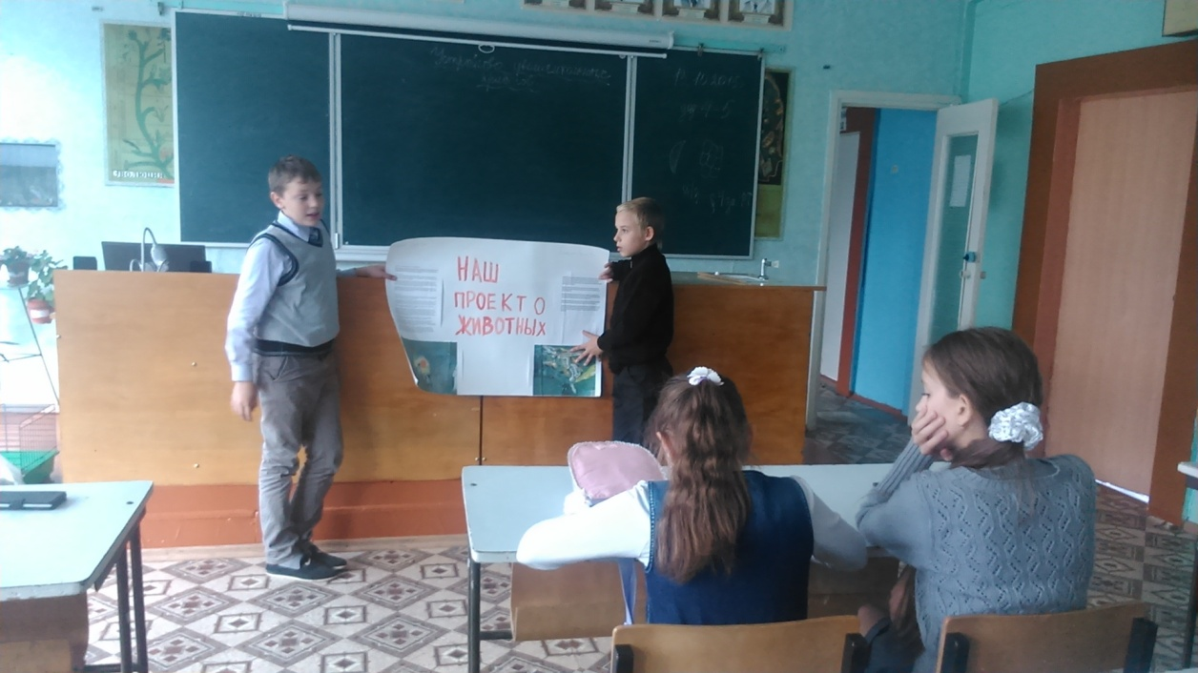
Зоологический кружок

Slide 14
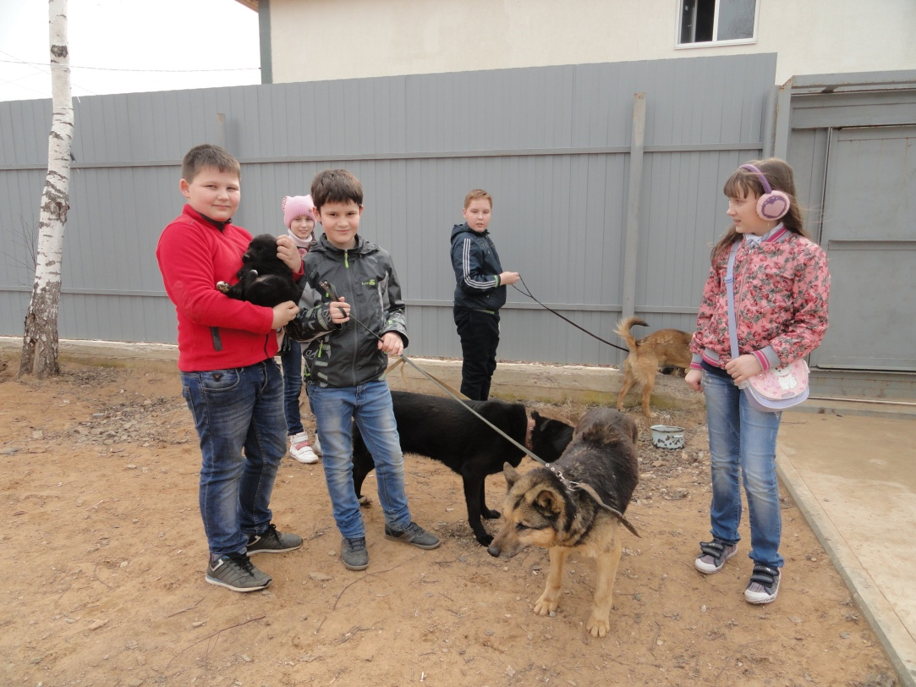
Помощь приюту для животных

Slide 15
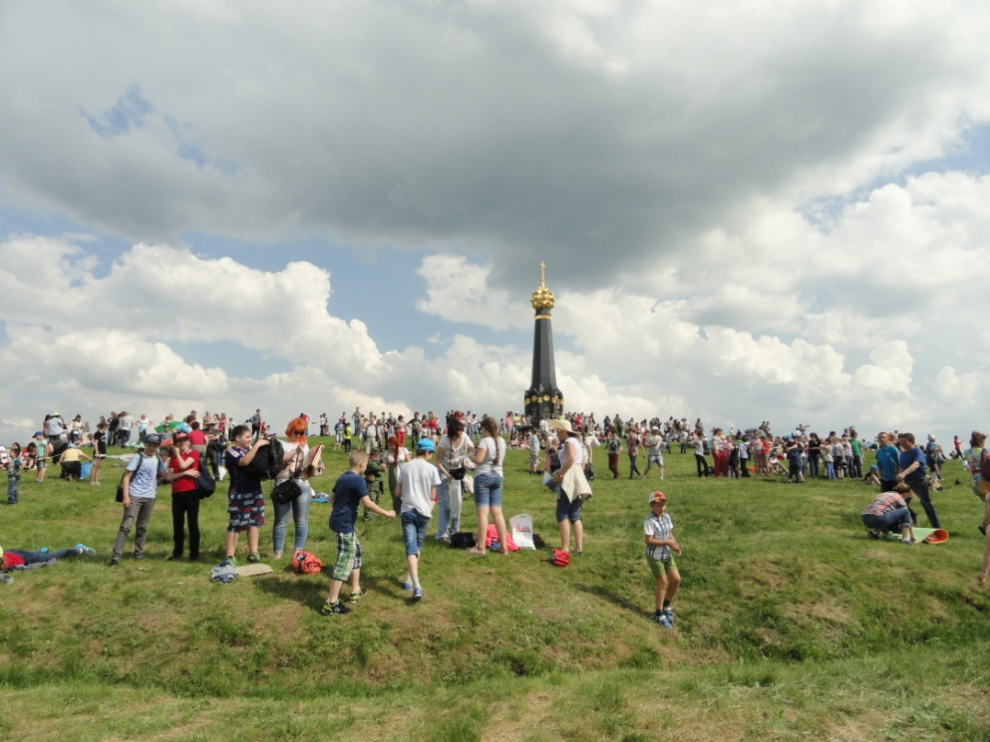
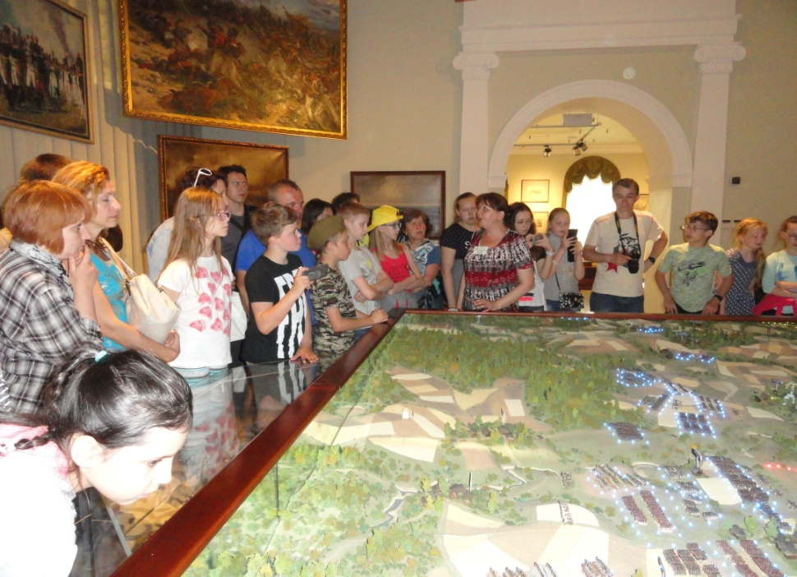
Поездка в Бородино

Slide 16
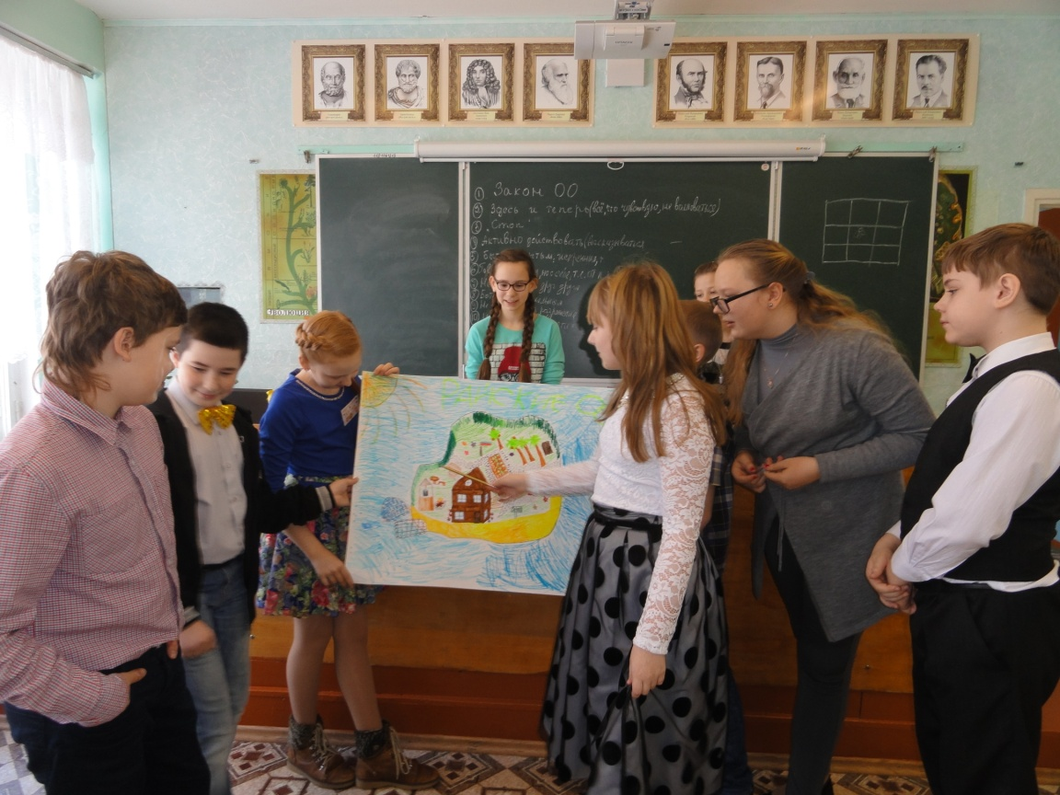
Детский психологический тренинг на сплочение коллектива

Slide 17
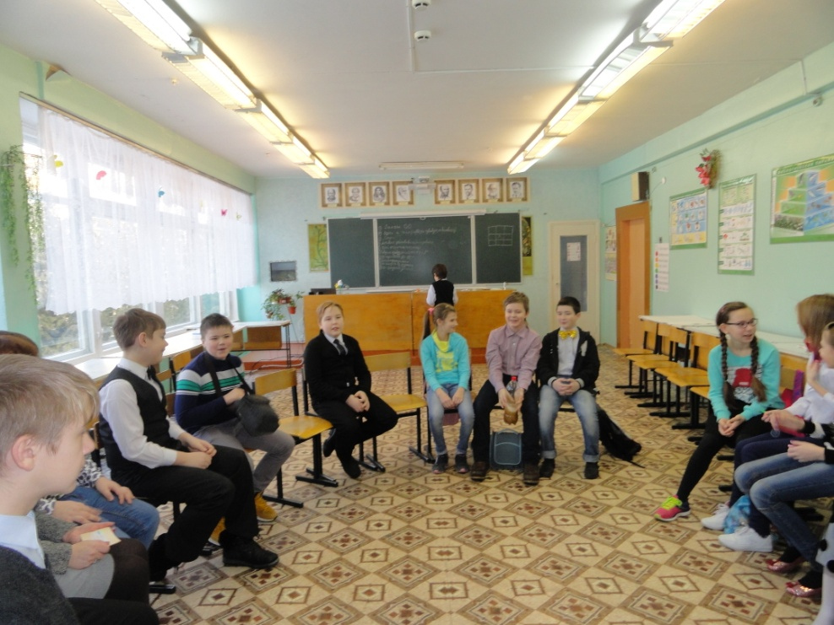
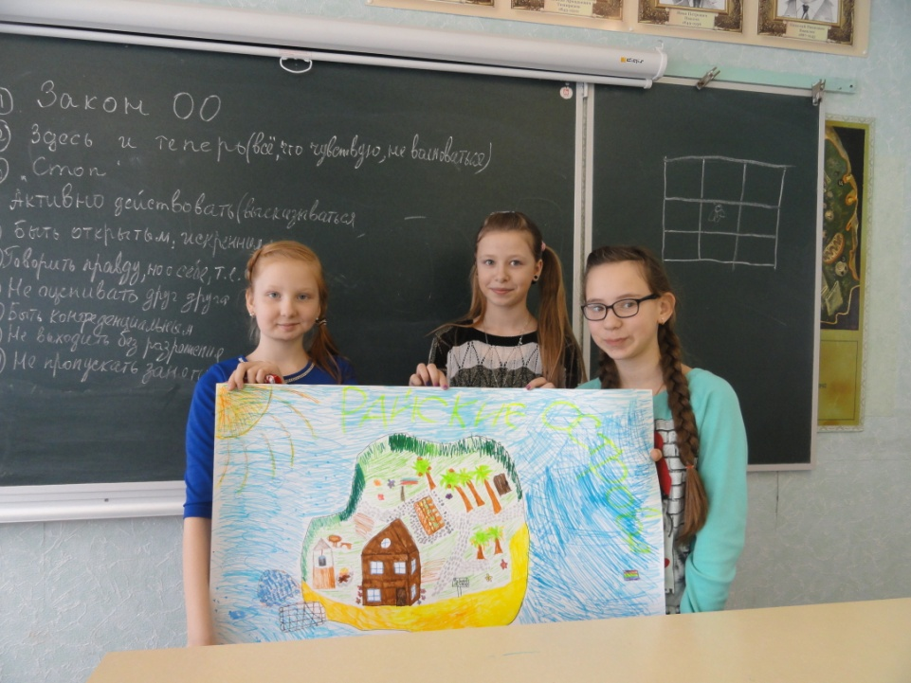

Slide 18
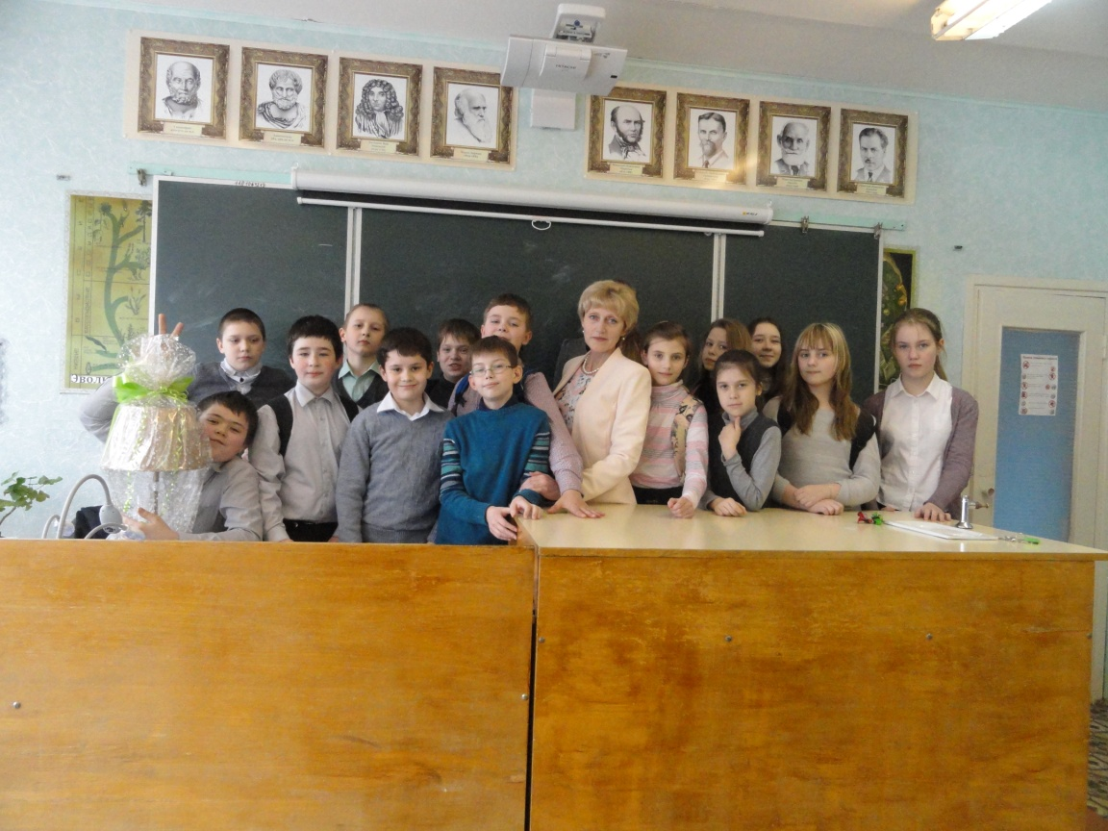
День юмора и смеха

Slide 19
Спасибо за внимание

